Slide 1
PALLIATIV VÅRD
DEMENS med fokus på sen palliativ vård

Slide 2
Demens olika sjukdomar
Alzheimer
Vaskulär demens
Blanddemens
FTD = Frontotemporal demens
Lewy body demens
Parkinson
Alkohol, och flera neurologiska sjukdomar

Slide 3
DEMENS
Olika diagnoser men alzheimer vanligast
Olika stadier mest användbara för alzheimer
Det är den sista svåraste fasen på något eller några år som är den som vi ska se närmare på.
Vi har då en svårt sjuk patient med oftast särskilt boende eller motsvarande. Kan också vara hemma ibland men då med mycket omfattande insatser hemma från kommun och anhöriga.

Slide 4
De olika faserna
Preklinisk fas : ” det är något som inte stämmer ”- objektivt påvisbar lindrig kognitiv svikt.
Mild första fas: minnesproblemen börjar bli tydliga. Svårt orientera sig i rum och tid. Olika strategier att hantera utvecklar patienten. Anhöriga/ Omgivning har uppmärksammat problemen.
Svårare andra fas: Nu börjar problemen i livet bli stora. Tidsuppfattningen försämras, minnesproblemen nu påtagliga. Svårigheter med språket. ADL försämras ofta går patienten in i inaktivitet. Nu kan konfusion eller rena hallucinationer/vanföreställningar komma.
Svår demens den tredje fasen : Egentligen en förvärring av alla tidigare symtom. Språket ofta bara enstaka ord som upprepas, anhöriga känns inte igen. ADL haveri. Sängliggande, viktnedgång svårt att svälja eller vill inte. Kan avlida i somatisk komplikation.

Slide 5
SVÅR DEMENS
Oftast mest sängliggande
Viktnedgång, matleda.
Smärtor ,kontrakturer risk för trycksår.
Ofta urin och/eller faecesinkontinent
Orolig ångestfylld ibland syn och hörselupplevelser.
Har oftast ett flertal somatiska sjukdomar.
Rop om hjälp och oro är de sätt en svårt demenssjuk kan kommunicera på.

Slide 6
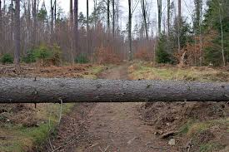
Vad kan man missa ?

Slide 7
Fallgropar en lista på vad dr Pettersson har missat eller försenat diagnosen av under 40 år i yrket
En dement i slutstadiet kan inte kommunicera för dig berätta var det gör ont varför oron finns.
Försämring kan bero på att något hänt.
Ramlat ? Kan ha subduralhematom, kan har komplicerade frakturer.
Hjärtsvikten har försämrats oro och lufthunger
Har en infektion.
Urinretention ?
Svårt förstoppad
Kan ha fått en cancer som ger symtom
Har fått en akut hjärtinfarkt eller en stroke utan större fokalneurologi.
Lungemboli
Ileus, ventrikelretention.
Njursten gallstensanfall
Svampinfektion i mun-dåligt tandstatus-tandvärk.
Doktorn har ordinerat olämpliga läkemedel. ( kan tyvärr vara vanligaste orsaken )

Slide 8
SYMTOM i livets slutskede oavsett orsak
Oro, ångest
Trötthet
Matleda med avmagring
Smärtor
Lufthunger ( dyspne)
Oförmåga att ” fatta” sin situation är något som skiljer en svår demens från somatiskt sjuk men kognitivt frisk. Att ropa på hjälp eller säga aj är det sätt som en svårt dement kan meddela omvärlden att något inte står rätt till.

Slide 9
Palliativ vård demens = Symtomkontroll
Smärta-Abbey pain score ett bra verktyg
Munhåla svampinfektion ? Regelbunden munvård, kan patienten svälja.
Luftvägar. aspirationsrisk, slem hosta rosslig andning. Syrgas aktuellt ? Andfådd- orsak ?
Mage/Tarmar och urinvägar Förstoppning fekalom ? Avföringsinkontinens , Urinstopp
Huden Torr hud som spricker, Bensår , hotande gangrän, Finns det trycksår, vända patienten oftare alternativt en tryckavlastande madrass.
Muskler Kramper, kontrakturer.
Dokumentera.

Slide 10
Livets slut vid demens
Oftast uppenbart för både anhöriga och vårdpersonal.
Jag tycker man med fördel kan tänka som vid andra svåra sjukdomar med dyster prognos.
Ofta inte så dramatiskt utan en för demens lång period med långsam försämring .
Jag ser likheter med en långdragen cancersjukdom som till slut inte kan behandlas längre.

Slide 11
Behandling vid livets slut
Skiljer sig inte från övrig palliativ vård.
Noggrann värdering av om det finns en somatisk orsak.
Försiktighet med läkemedel här är hjärnans receptorsystem drabbat.
Har smärtorna en somatisk bakgrund så ska man använda ” vanliga” doseringar.
God omvårdnad extra tillsyn av personal är bästa behandlingen och ska prövas först. Evidensgrad 1
Är det mer oro ångest så kan bensodiazepiner vara rimligt att använda. Alprazolam ett alternativ.
Tag noga reda på omfattning av oro och om det är situationsutlöst vilket är det vanliga. Likaså vid oro och agitation.
Neuroleptika endast vid för patienten besvärande symtom och efter ett mycket moget övervägande.
Rop och skrikbeteende vid demens är tyvärr mycket svårbehandlat.

Slide 12

BRYTPUNKT

Slide 13
BRYTPUNKT SAMTAL
Låter dramatiskt och är väl mest använt inom cancervård
För övriga diagnoser så blir det mer att sätta vårdbegränsningar eller avstå från ytterligare behandling, utredning avsluta dialys med mera.
För en dement i sent palliativt skede är det viktigt att ta upp frågan med anhöriga eller den som mest företräder patienten.
Det finns en del juridik att ta hänsyn till. God man förvaltare har inget med det medicinska att göra.
Framtidsfullmakt ???
Lagstiftningen är väl ännu inte helt i fas för de situationer som kan uppstå i den sena fasen av demens. Nödrätt får egentligen inte sättas i system.

Slide 14
ETISKA FRÅGOR vid demens.
Vårdbegränsningar
När remittera till akutsjukhus, eller att helt avstå från det
Antibiotika
Nutrition Sond ? PEG ? Dropp ?
Frågor som man kan ta var för sig och som ska ha ett journalfört beslut, hur man grundat det och vilka samråd man har haft. Tid för att göra det måste finnas.

Slide 15

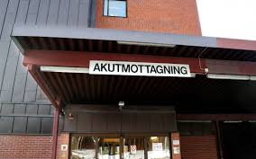
ANNARS vad kan hända

Slide 16

Vad saknas ?
TID
För läkare på VC
För läkare på sjukhus en del samtal kunde med fördel ske när en patient är inlagd på akutsjukhus.
För läkare som ansvarar för SÄBO , serviceboenden och korttidsboenden.
Prioriteringsfråga. Vad får ta tid att ge äldre multisjuka vård eller snabb tillgänglighet för yngre och med lite enklare krämpor.
Kanske ett behov av styrning från lämpliga myndigheter.

Slide 17

Korta fakta
2012 en beräknad samhällskostnad 63 miljarder. En ökning med över 10 miljarder under 2000 talet.
I nuläget ca 160 000 med demensdiagnos. Prognos till 2030 är att det kan vara upp till 230 000.
En kommunal kostnad ca 80% den informella vården dvs anhöriga som gör en stor och ekonomiskt svårvärderad insats15% och landstinget endast ca 5%
Socialstyrelsen räknar med att ca 70% av alla med särskilt boende har demensdiagnos
Således en stor patientgrupp och dessutom orsakar rent allmänt felaktig läkemedelsanvändning mellan 5-20% av alla inläggningar på akutsjukhus.

Slide 18
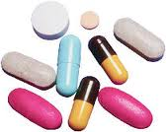
Enligt min mening löper en dement människa hög risk att tillhöra den gruppen.

Slide 19
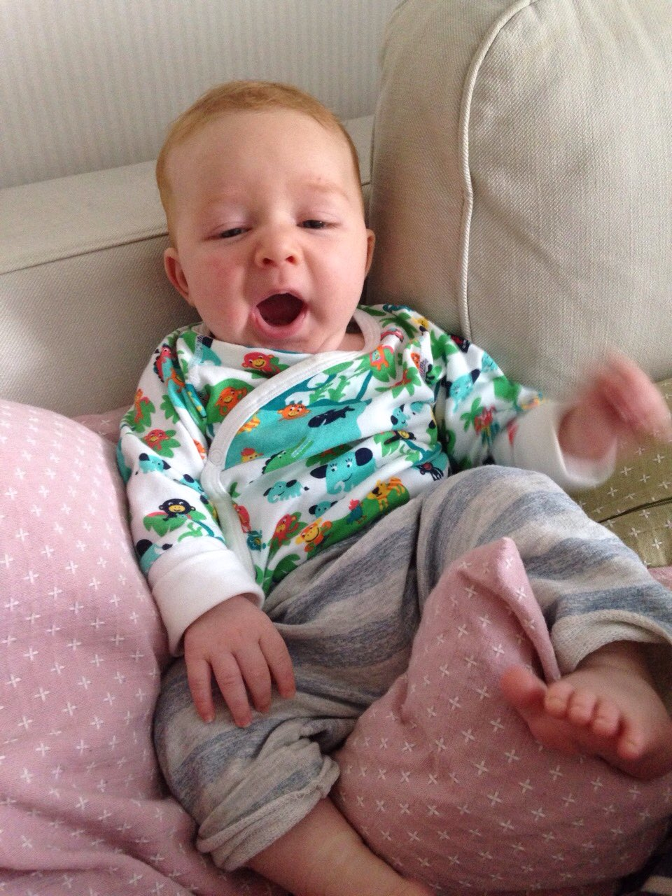
Tack för att ni lyssnade på mig !!!

Slide 20
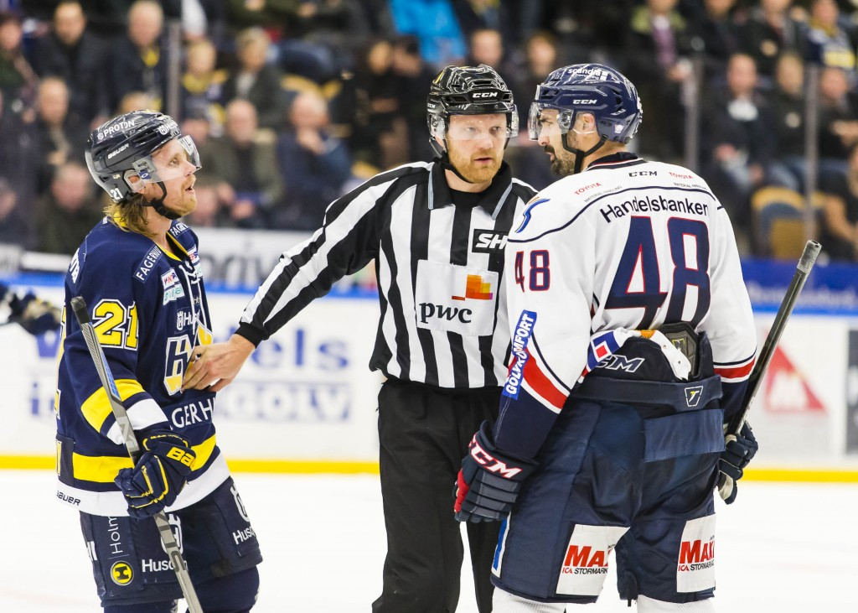
Tid för diskussion

